Slide 1

NÁZEV ŠKOLY: ZÁKLADNÍ ŠKOLA KOLÍN V., MNICHOVICKÁ 62
AUTOR: Mgr. ŠÁRKA LÓPEZ ANDRÉS LETMAJEROVÁ
NÁZEV: VY_32_INOVACE_11_AJ4_slovní zásoba - BODY
DATUM: září 2012

Slide 2
ANOTACE
Materiál určen pro žáky 4. tříd ( i nižších pro nácvik slovíček) – procvičování slovní zásoby – tělo
Vhodný pro použití na interaktivní tabuli
První stránka – formou prezentace
Druhá a třetí stránka - procvičování

Slide 3
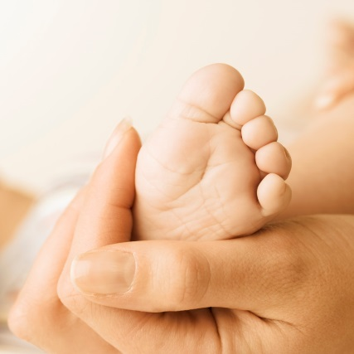
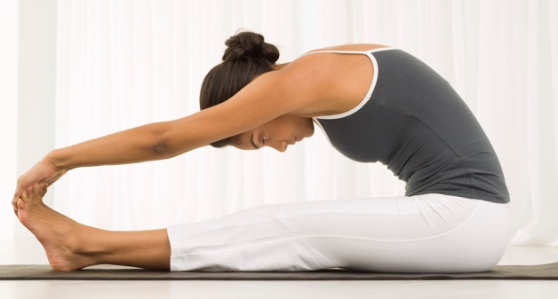
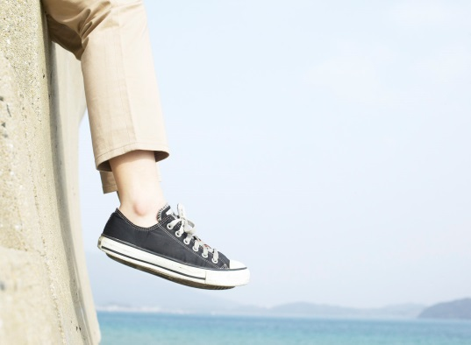
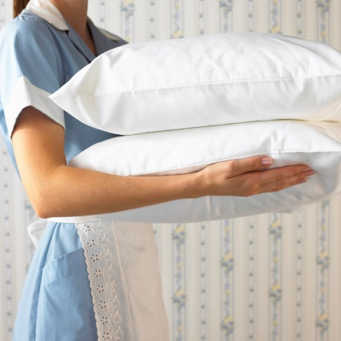
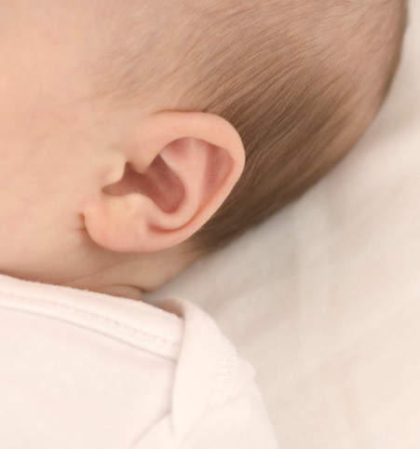
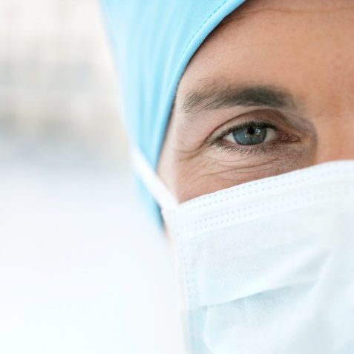
foot
body
head
leg
hand
arm
ear
eye

Slide 4


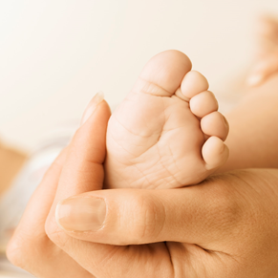


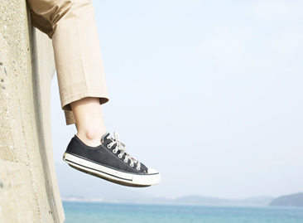
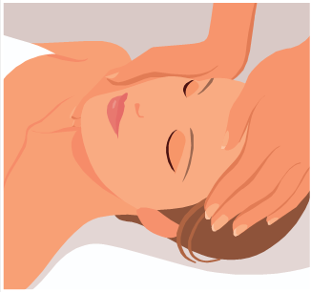

foot
head
eye
skin
body
finger
nail
hair
nose
arm
hand
ear
leg

Slide 5
Dopiš do dvojice chybějící slovo.
chodidlo - _______
tělo - _______
______ - head
_______ - arm
noha - _______
ucho - _______
_______ - eye
_______ - hand

Slide 6
CITACE, POUŽITÉ ZDROJE
www.office.microsoft.com
http://static.prozeny.cz/images/stories/11366005- 681x1026.jpg

